Slide 1

컴퓨터공학종합설계1
주제 : 개인 PC 보안 상태 진단 프로그램
5-8주차 진도
담당교수 : 정진우
담당조교 : 양승윤
멘토 : 박진호
회사 : 크로니아이티
팀명 : PPP
팀장 : 심문빈
팀원 : 주성항, 장계평, 오상남
PPP
2021.04.27

Slide 2
목차
1
2
기존 프로그램 기능 분석
과 문제점 제시
개선 사항 정리
3
4
구현된 UI화면
하반 학기 계획

Slide 3
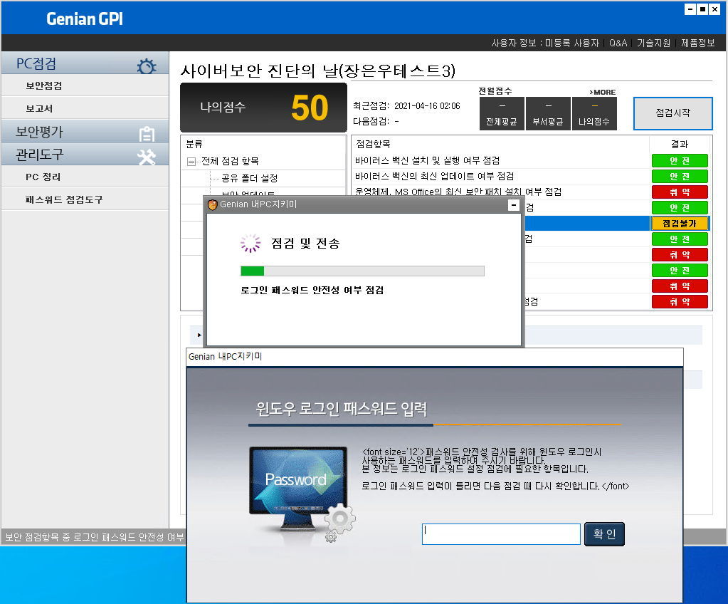
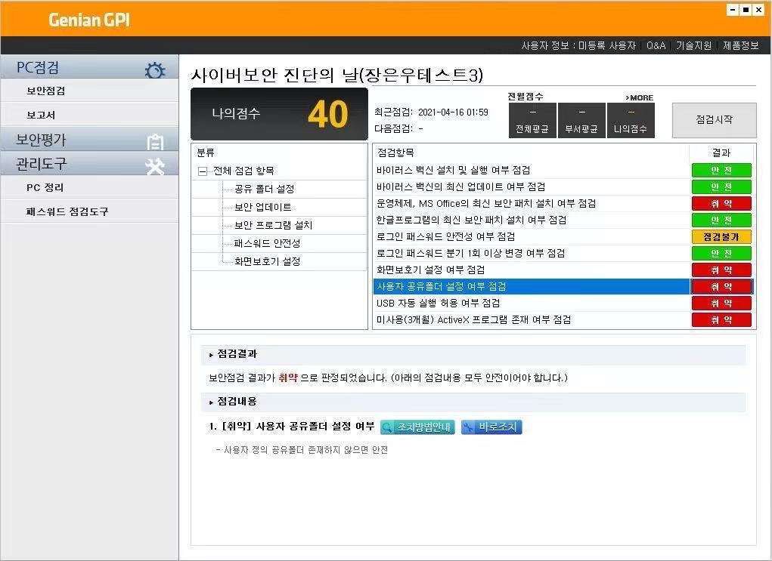
1. 기존 프로그램 기능 분석
기존 프로그램 점검 결과 화면
계정보안 : 이 사항을 점검하려면 따로 패스워드 입력해야 하고 입력하지 않거나 설정하지 않은 경우에는 점검불가
화면보안 : 문제 없음
공유보안 : 공유하고 있는 파일 상황을(파일건수, 파일명)프로그램에서 파악하지 못함

Slide 4
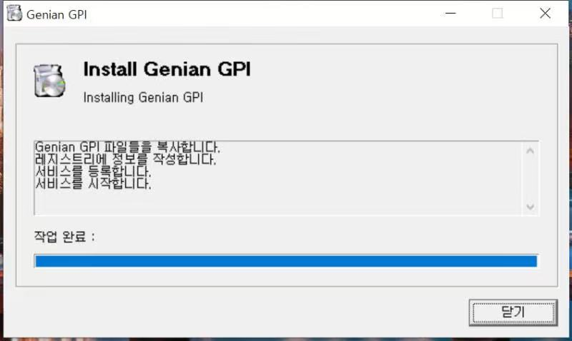
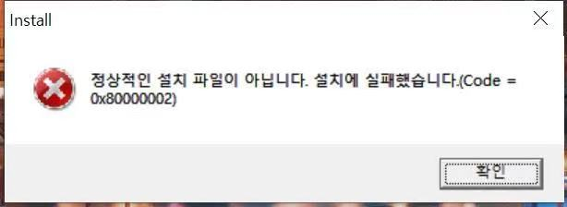
1. 문제점 제시
상용된 프로그램의 사용 : 상용버전이라 메인서버장비와 통신이 되야 동작할 거라 관리자가 권한 주지 않으면 설치 불가
개인용 프로그램의 사용 : 오래전 만들어진 개인용 프로그램들은 현재 OS환경에 적합하지 않기
운영체제 버전 : 각각 사용자의 개인 PC의 시스템 버전이 다를 수도 있는데 32bit OS와 64bit OS에서 다 사용할 수 있는지 고려해야 한다

Slide 5



2. 개선 사항 정리
계정 보안
공유 보안
설치와 사용
패스워드 설정하지 않거나 따로 입력하지 않은 경우에도 점검가능하게 함
점검 결과 취약으로 나오면 공유하고 있는 파일개수와 파일이름을 프로그램의 조치방안창에 출력
windows 10 환경에서 다운로드 해서 바로 이용할 수 있게 함

Slide 6
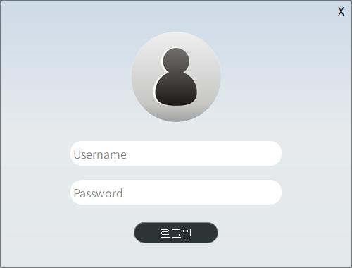
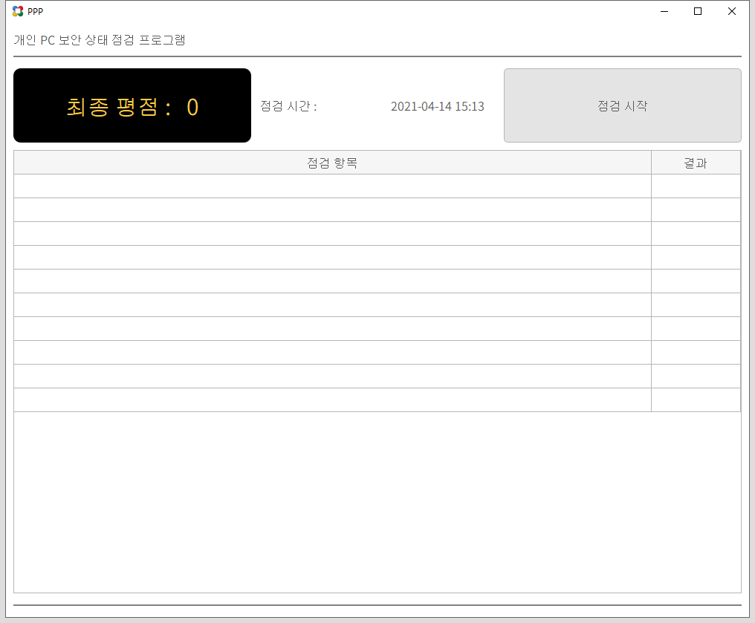
3. 구현된 UI화면
로그인 정적 화면
프로그램 정적 메인화면
결과창
점검사항창
조치방안창

Slide 7
4. 하반 학기 계획
2차 멘토링
기술 조사
기능 구현
최종 보고서
4월29일 2차 멘토링 진행해서 멘토링보고서 작성하기
2차 멘토링 끝난 후에 기능 구현하기 위하여 기술 조사하기
각 기능에 대해여 코드 구현
프로그램을 완성해서 최종보고서 작상하기

Slide 8
감사합니다
PPP
2021.04.29

